Slide 1
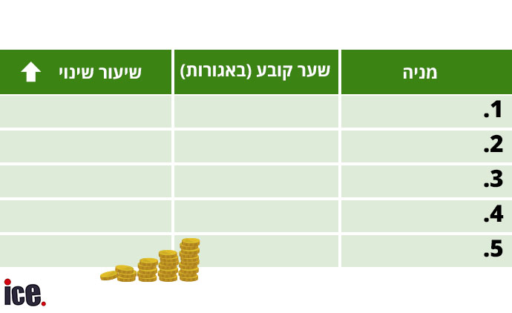
המניות העולות של חודש מאי
4.02%
2.21%
1.87%
1.61%
1.42%
18,880
3,838
19,100
46,040
8,545
פלסאון תעשיות
ורידיס
יוחננוף
דנאל
שטראוס
המניות שרשמו את עלייה הגבוהה ביותר (ת"א 125) – 01-31.05.2022

Slide 2
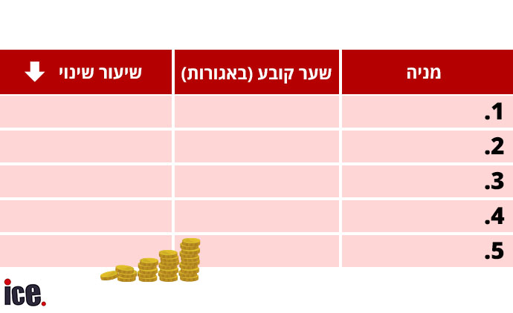
המניות היורדות של חודש מאי
-12.66%
-6.50%
-6.20%
-6.17%
-5.97%
18,880
3,838
19,100
46,040
8,545
פלסאון תעשיות
ורידיס
יוחננוף
דנאל
שטראוס
המניות שרשמו את הירידה הגבוהה ביותר (ת"א 125) – 01-31.05.2022

